Slide 1
PRO-møte
Figur: Norsk Vann
21.04.2021

Slide 2
Velkommen
Kommunalt Avløpstilsyn og Vassforvalting – Hallingdal (Kav Hallingdal)
Vertskommunesamarbeid mellom Flå, Nesbyen, Gol, Hemsedal og Ål, der Ål er vertskommune. Kontoret er plassert på Torpomoen.
Tilsyn og saksbehandling:
­Forurensningsforskriften kap. 12, 13 og 15 (avløpsanlegg med utslepp mindre enn 2000 pe og utslipp av oljeholdig avløpsvann)
­Plan og bygningsloven (byggesak avløpsanlegg)
­Lov om kommunale vass og avløpsanlegg (privat eierskap)
Behandles i KAV, klage sendes til utvalg/kommunestyre i egen kommune
Administrere kommunal slamtømmeordning
Vannområdekoordinator for Hallingdal vannområde

Slide 3
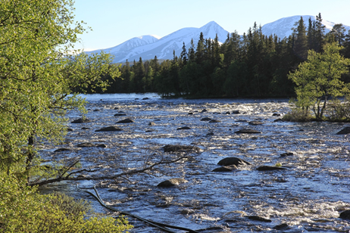
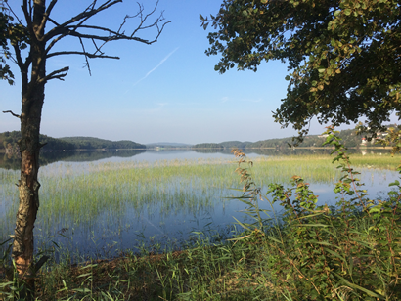
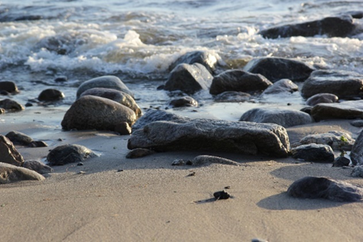
Vannforskriften og Vassområde Hallingdal

Slide 4
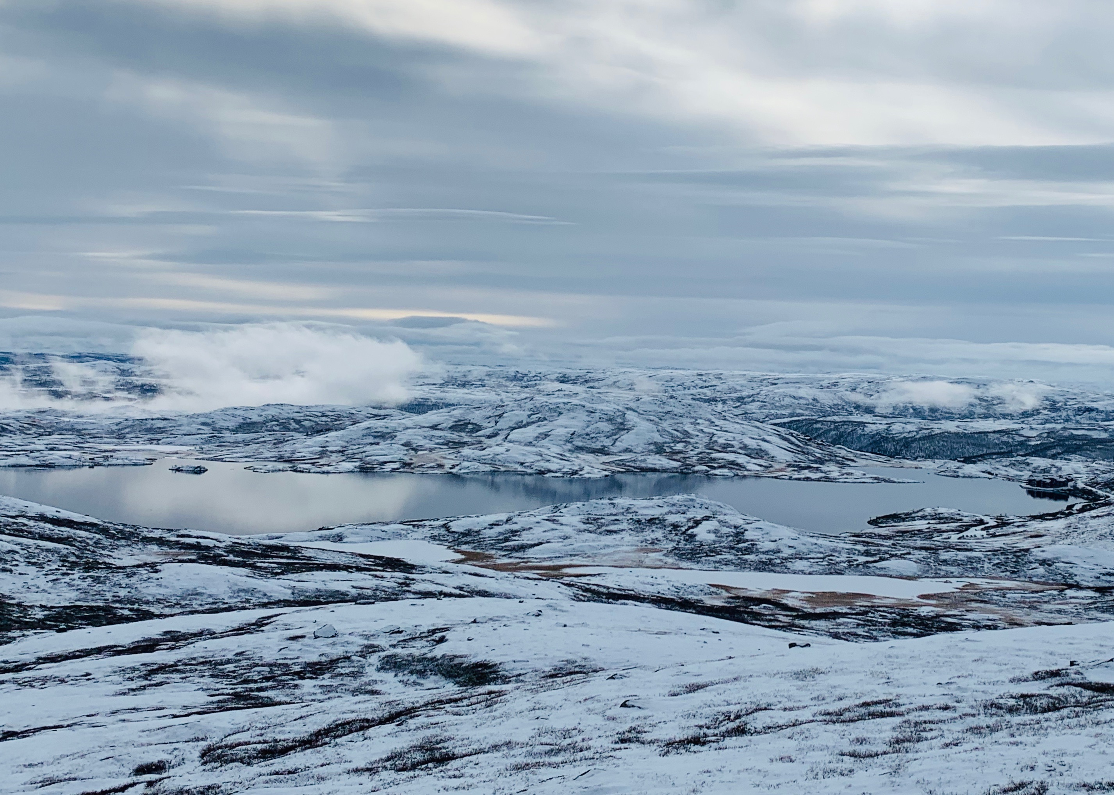

Slide 5
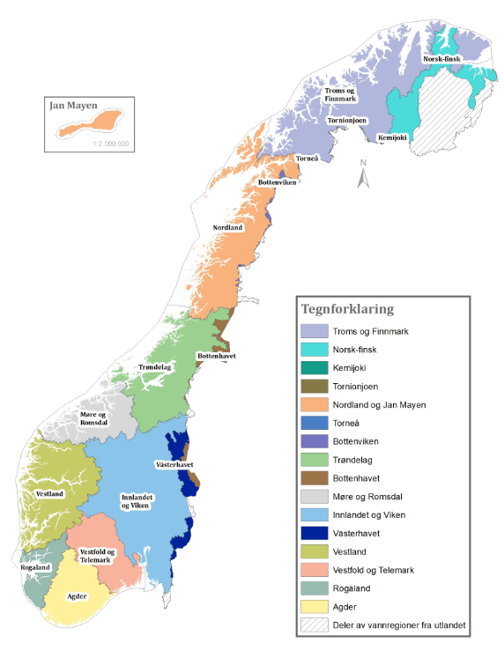
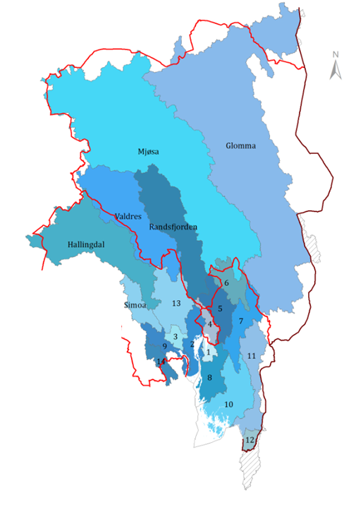
Innlandet og Viken vannregion
Vannområde Hallingdal
Notes:
§ 23.Organisering av arbeidet i vannregionen
Vannregionmyndigheten kan i samarbeid med vannregionutvalget der det er hensiktsmessig, dele hele eller deler av vannregionen i vannområder. Ved inndeling i vannområder skal det tas utgangspunkt i de naturgitte forhold, som hele eller deler av nedbørfelt, fjorder og kystområder. I tillegg skal det legges vekt på eksisterende samarbeidsformer mellom kommuner, regionale myndigheter og andre interesser, forventede utfordringer og allerede igangsatte tiltak.
Arbeidet som utføres i et vannområde fastsatt i henhold til første ledd, herunder bidrag til å karakterisere vannforekomster og vurdere tiltak, skal gjennomføres med sikte på å kunne inngå i arbeidet på vannregionnivå i henhold til denne forskriften.
Vannregionmyndigheten gir i nødvendig utstrekning rammer og veiledning for organisering og gjennomføring av arbeidet i vannområdet, og legger til rette for at dette skjer på en faglig forsvarlig måte og innenfor fastsatte frister.
Forslag til inndeling i vannområder skal inngå som en del av planprogrammet for oppdateringen av vannforvaltningsplanen.

Slide 6
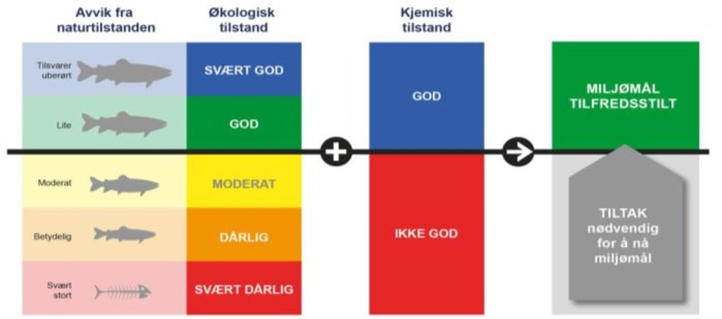
Miljømål for vann
Alle vannforekomster skal ha et miljømål
Miljømål «god tilstand» er standard
God økologisk og kjemisk tilstand
økosystemets tålegrense er satt som grense mellom «god» og «moderat»
Sterkt fysisk endring (SMVF) = tilpassede mål
Tilstanden skal ikke forringes
Miljømålet skal nås innen en tidsfrist (6 år)
Unntak: Utsatt frist og mindre strenge miljømål (samfunnsøkonomisk avveining)

Slide 7
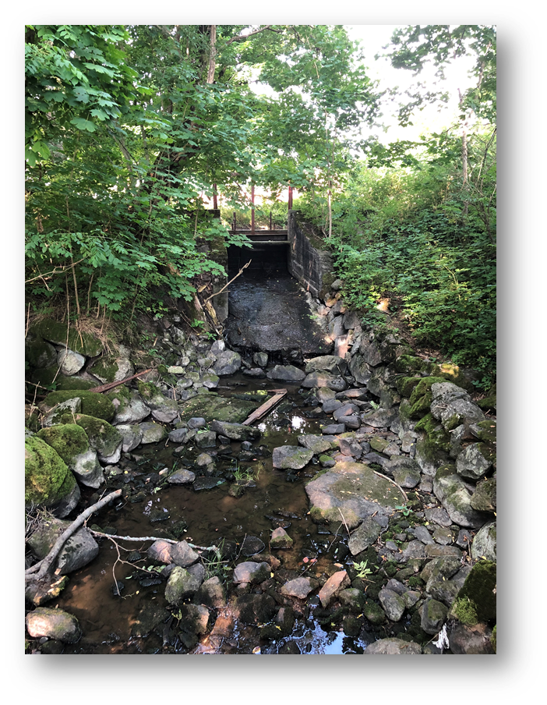
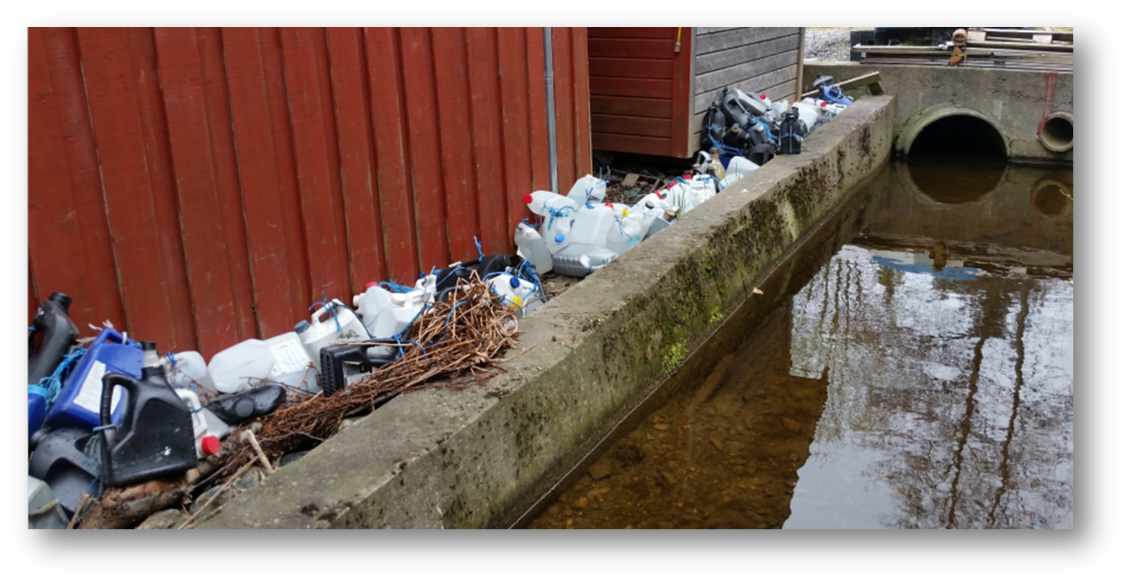
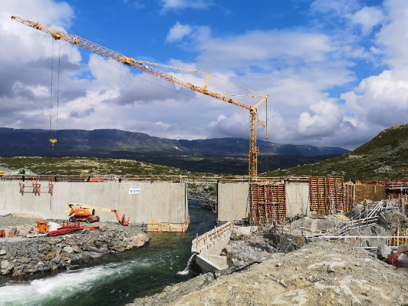
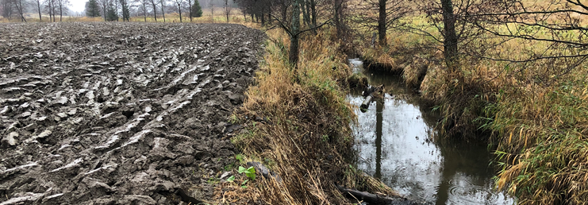
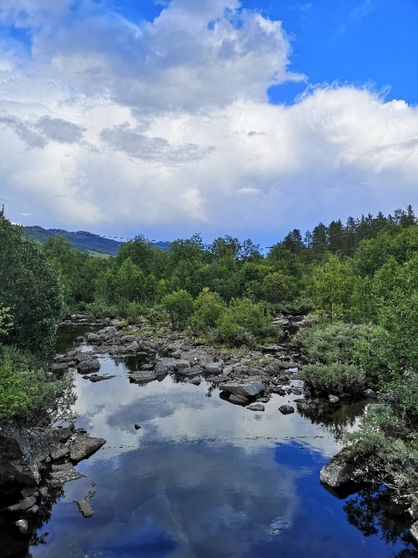
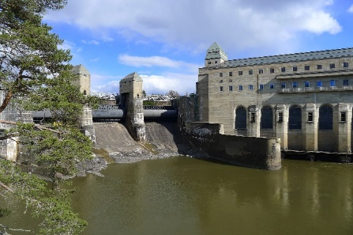
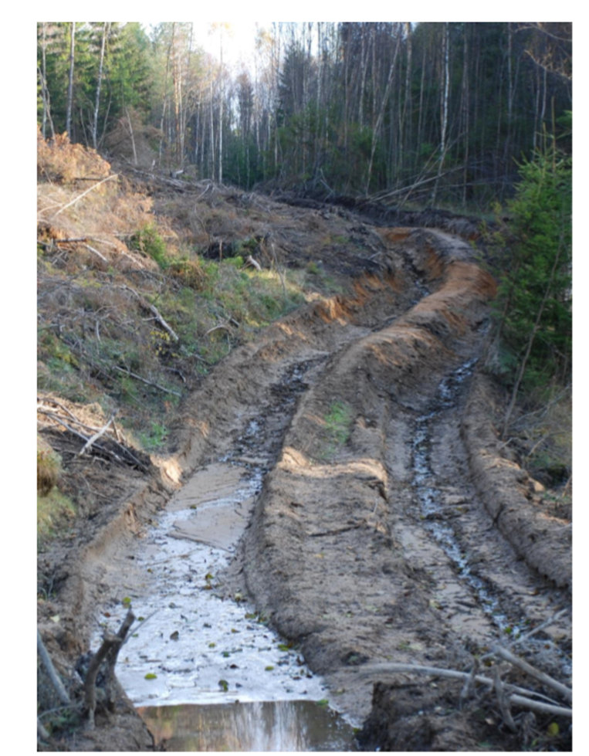
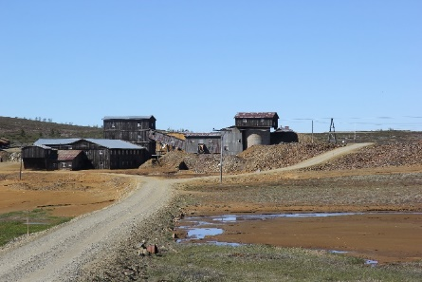
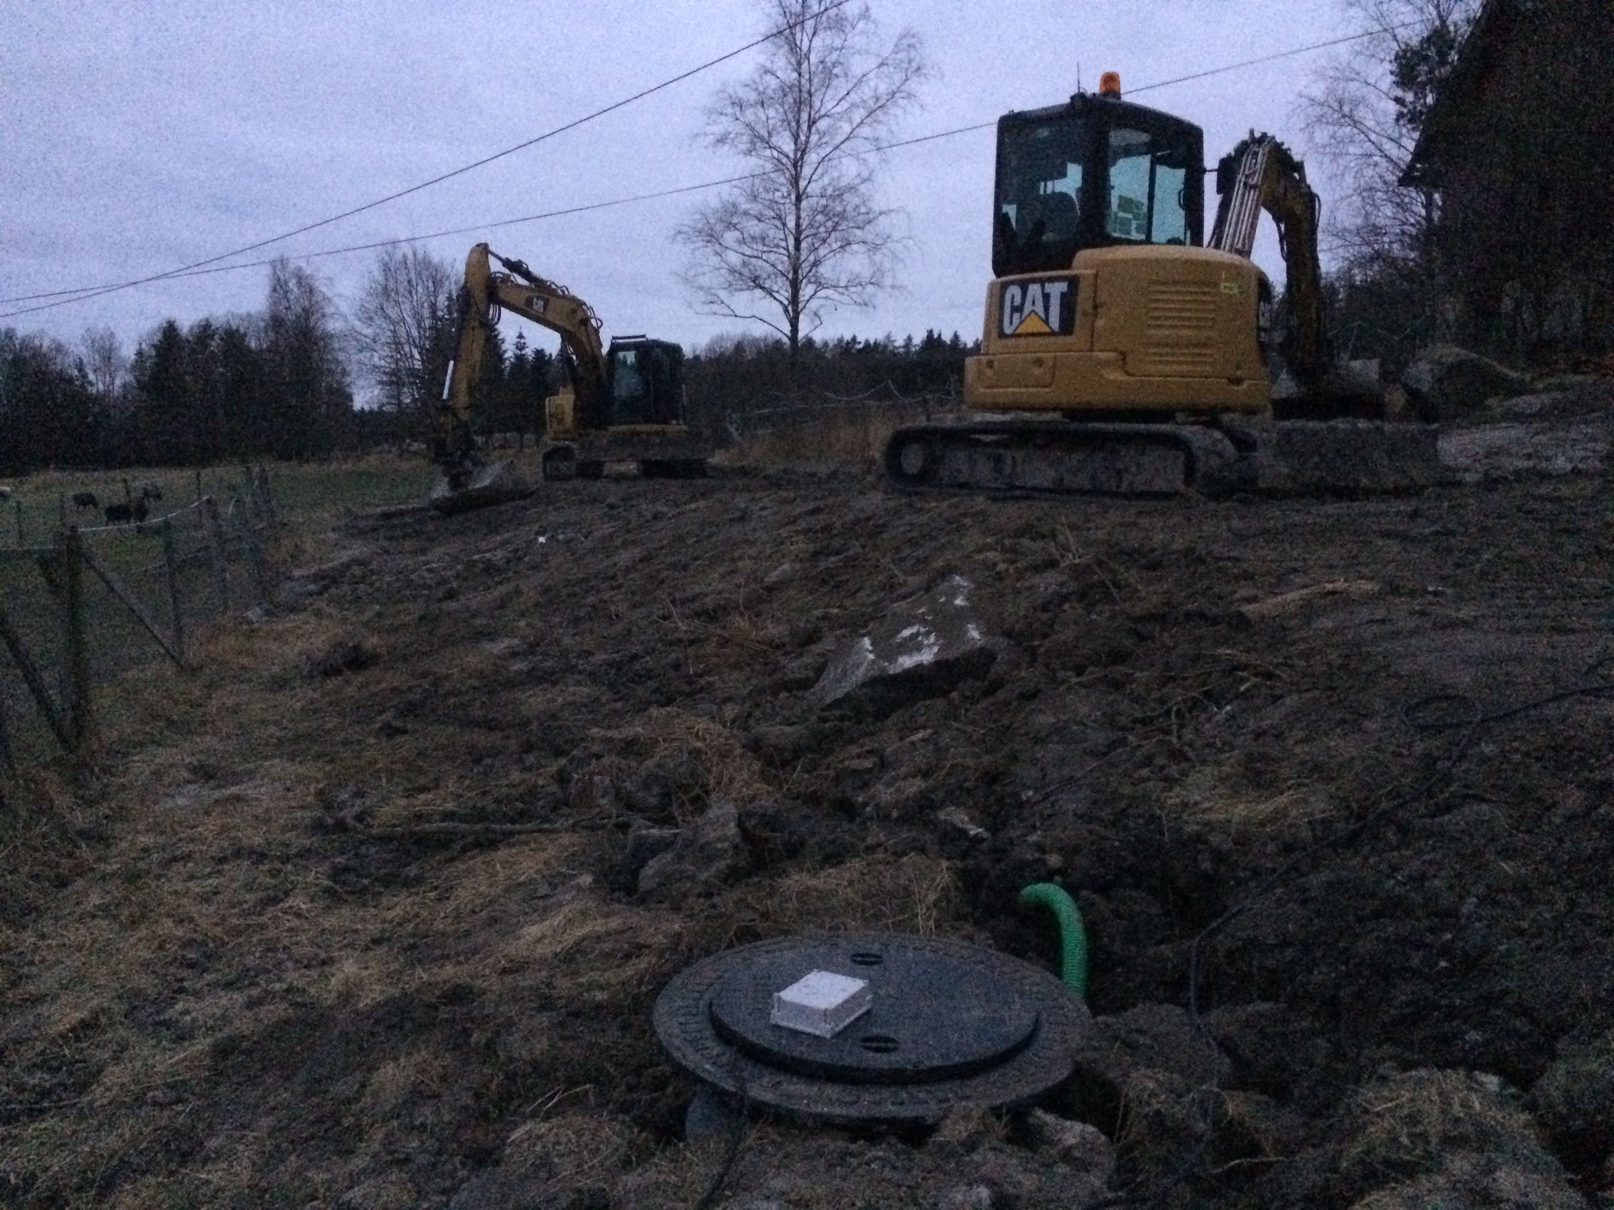
Tiltak for å nå miljømålene
Vannforekomster som ikke når miljømålene, eller står i fare for forringelse, skal ha forslag til tiltak. Tiltakene skal forbedre og gjenopprette den økologiske tilstanden i vannet.
Sektormyndighetene skal foreslå nødvendige tiltak for å nå miljømålene. Avløp → kommunen
Tiltakene er samlet i et tiltaksprogra. Den regionale vannforvaltningsplanen med tiltaksprogram skal revideres hvert 6. år.
Foto: E.M. Blixhavn
Foto: Miguel A. Segarra Valls
Foto: Svein Skøien
Foto: E.M. Blixhavn
Foto: Helene Gabestad
Foto: Helene Gabestad
Notes:
Sektormyndighetene skal foreslå nødvendige tiltak for å miljømålene

Slide 8
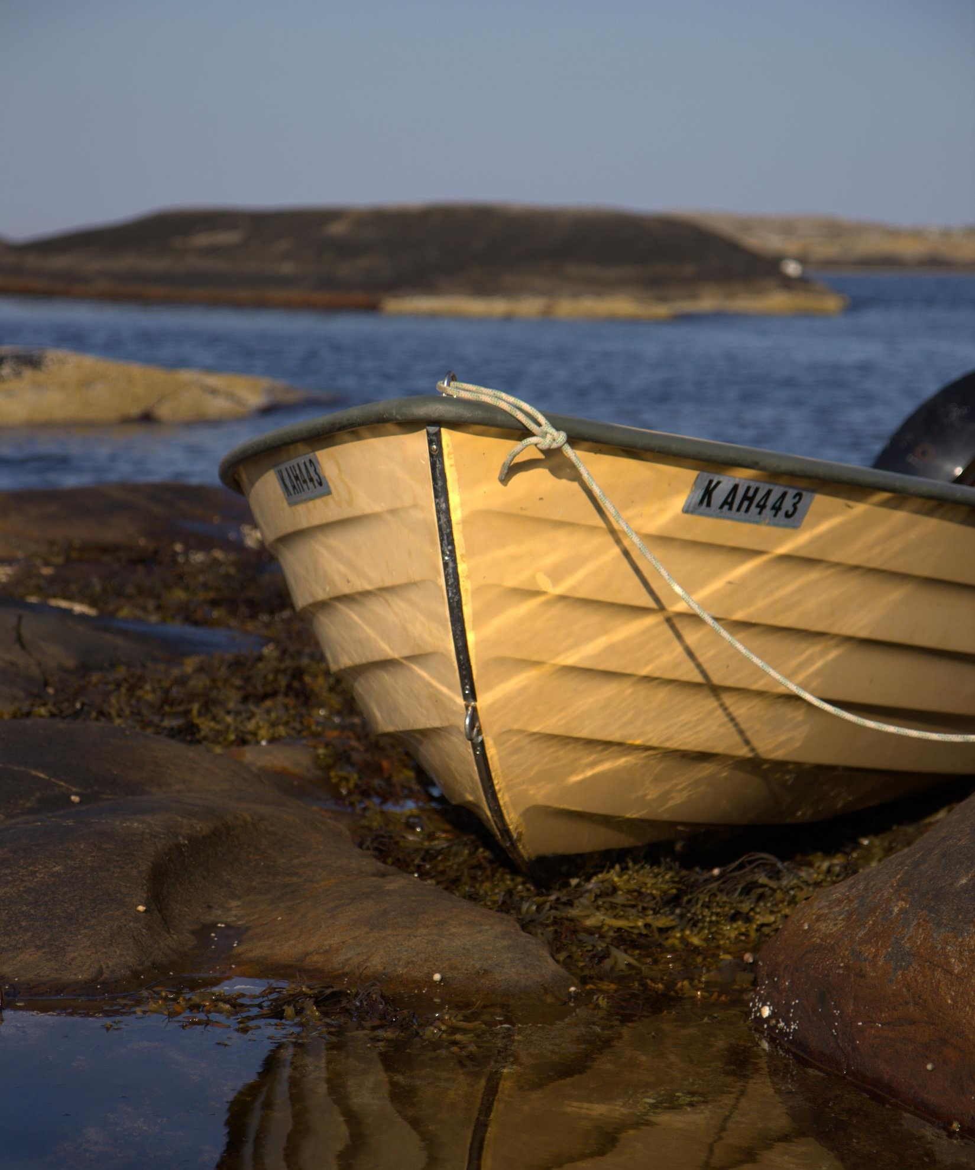
Forslag til reviderte plandokumenter på høring til 31. mai
Informasjon og lenke til høringen: www.aal.kommune.no/vann

Slide 9
Hvordan står det så til i Vassområde Hallingdal??

Slide 10
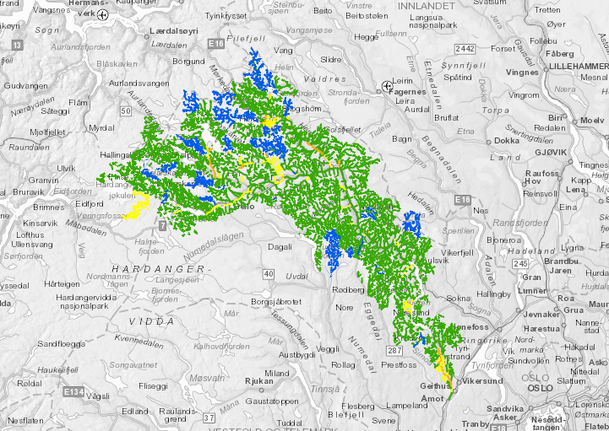
476

Slide 11
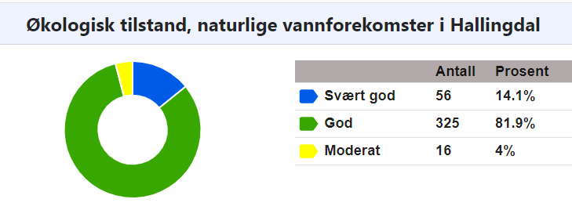
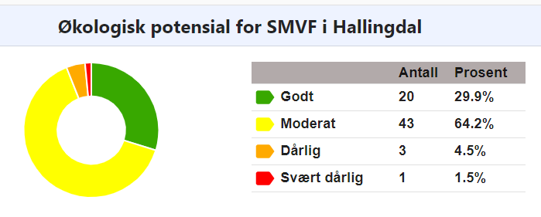
Status Vassområde Hallingdal
16 av 397 oppfyller ikke målsetningen (4 %)
47 av 67 har moderat eller dårligere tilstand (70,1%)
Av disse 47 har 37 redusert miljømål, og oppnår derfor målsetningen.
(Dato 14.04.2021)

Slide 12
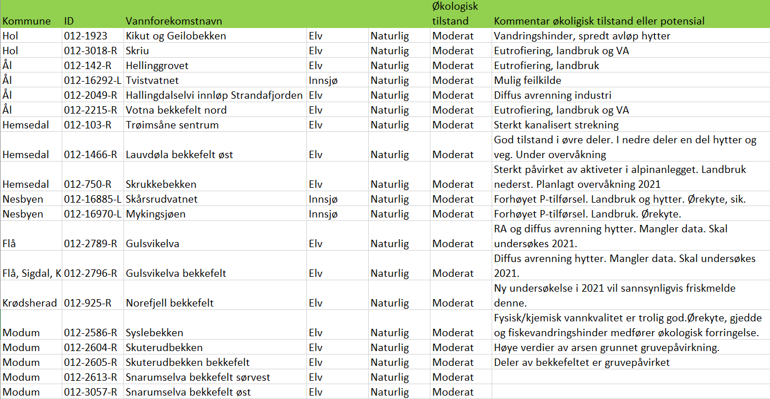
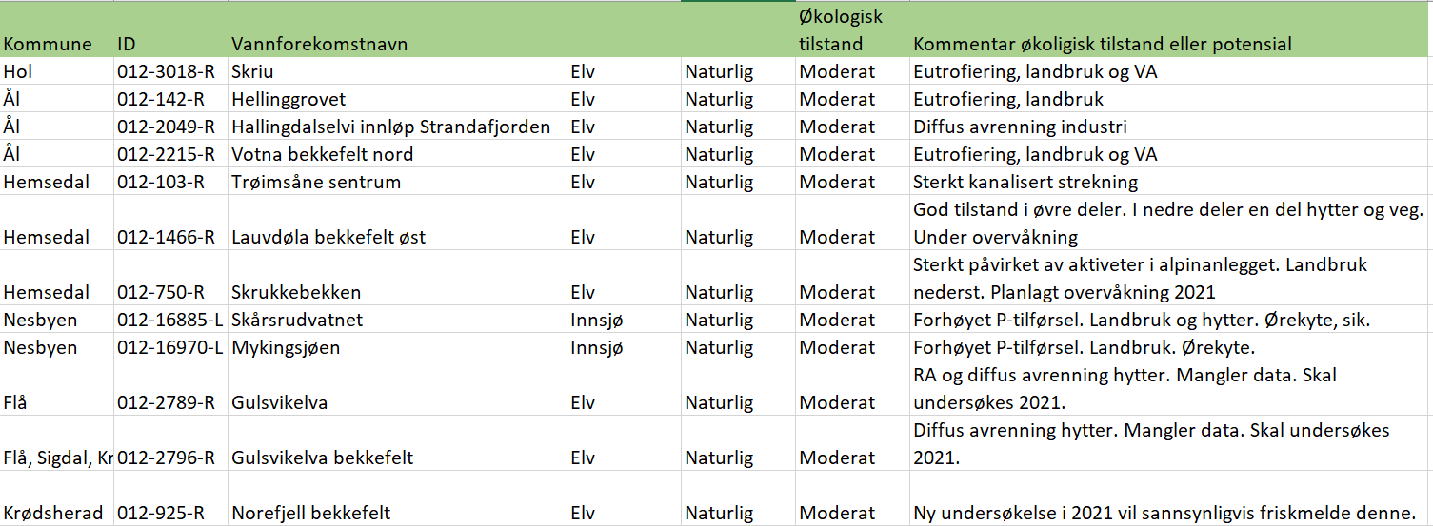

Slide 14
Hovedårsakene til lavere enn «god økologisk tilstand» i Vassområde Hallingdal
Spredt avløp (tilførsel av næringsstoffer)
Landbruk (tilførsel av næringsstoffer)
Vannkraft (manglende minstevannføring, fysiske endringer, endringer i vannstand, temperaturendringer, mm)
Miljøgifter
Forsuring

Slide 15
Tiltak
Felles avløpskontor
Kartlegging og tilsyn spredt avløp → opprydning
Oppgradering avløpsnett og renseanlegg
Utvidet gjødsellagerkapasitet
Veiledning/informasjonstiltak i jordbruket (og skogbruk)
Minstevannføring
Biotoprestaurerende tiltak

Slide 16
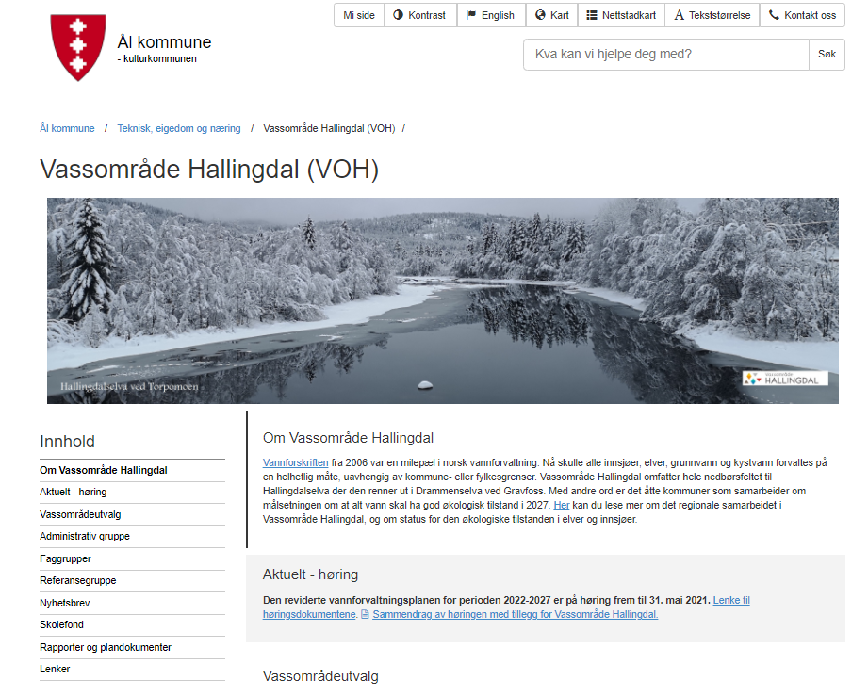
www.aal.kommune.no/vann

Slide 17
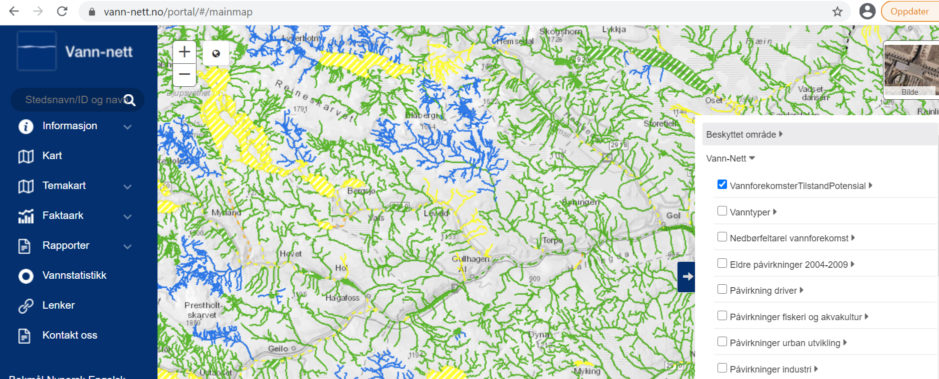
Vann-nett innsyn vann-nett.no/portal

Slide 18
Tema
Grunnundersøkelser
Innhold i søknad
Krav og vilkår
Minirenseanlegg
Plan og bygningsloven
Kap.13 anlegg
Lov om kommunal vass- og avløpsanlegg

Slide 19
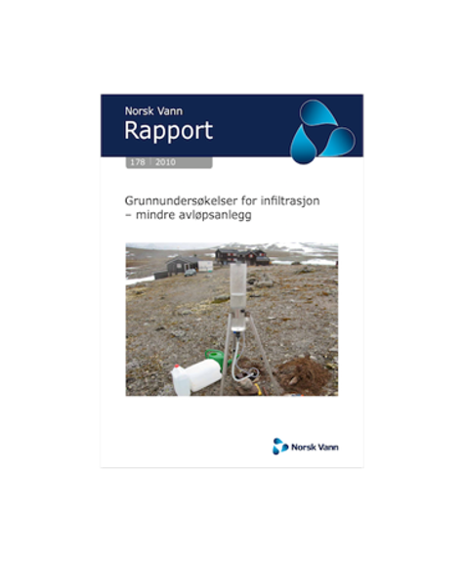
Grunnundersøkelser
1. grunnundersøkelser
Norsk Vann rapport 178/2010
Hovedfokus på infiltrasjonsanlegg
Ny rapport 262/2021Undersøkelser som grunnlag for valg av avløpsløsning
I denne reviderte rapporten er det fokusert på viktigheten av alltid å gjennomføre et minimum av undersøkelser i forkant av valg av renseløsning, uavhengig av om det skal etableres en infiltrasjonsløsning eller andre løsningstyper.
Delt inn i faser.

Slide 20
1. grunnundersøkelser
Fase 1
Undersøkelser og avklaringer som må gjøres i forkant av befaring til den aktuelle lokaliteten
Fase 2
Befaring med undersøkelser. Avklare hvorvidt stedlige jordmasser kan utnyttes til infiltrasjon
Fase 3
Nødvendige grunnundersøkelser når det er avklart at stedlige masser kan utnyttes til infiltrasjon
Fase 4
Fagrapport med konklusjon – danner grunnlag og gir føringer for utforming, dimensjonering og detaljprosjektering

Slide 21
fase 1 forberedende undersøkelser
1. grunnundersøkelser
Fastsettelse av dimensjoneringsgrunnlag/belastning
Lokal forskrift/lokale retningslinjer, kommuneplanens arealdel, VA‐plan
Brukerinteresser
Resipientforhold
Kartgrunnlag
Figur: Norsk Vann

Slide 22
Forberedende undersøkelser skal avklare:
Dimensjonerende vannmengde – belastning på renseanlegget
Finnes det planer for kommunal vann‐ og avløpshåndtering?
Er det krav eller føringer i lokal forskrift eller retningslinje som må hensynstas spesielt?
Hvilke krav stilles til søknad om utslippstillatelse?
Er det bestemmelser i kommunale planer som må hensynstas?
Er det noen planer for vann og avløp for et større område?
Hvilke brukerinteresser kan være aktuelle i området?
Hva sier generell informasjon om resipientforholdene i området?
Hvilken informasjon kan hentes ut fra ulike typer kartgrunnlag?

Slide 23
Fase 2 Innledende feltundersøkelser
1. grunnundersøkelser
Omfatter befaring til den aktuelle eiendom/lokalitet med undersøkelser og vurderinger blant annet i forhold til med tanke på brukerinteresser, lokale forhold, fare for forurensning/risikovurdering, resipient- og utslippsforhold, samt overordnet vurdering av lokale løsmasser som resipient og rensemedium for sanitært avløpsvann.
Etter gjennomføring av fase 2 skal en av følgende konklusjoner kunne trekkes:
• Stedlige jordmasser kan utnyttes til infiltrasjon av sanitært avløpsvann
• Stedlige jordmasser kan ikke utnyttes til infiltrasjon av sanitært avløpsvann
Dersom stedlige jordmasser kan utnyttes til infiltrasjon av sanitært avløpsvann, går man videre med detaljerte grunnundersøkelser i fase 3.
Dersom konklusjonen blir at stedlige jordmasser ikke kan utnyttes til infiltrasjon av sanitært avløpsvann, må avløpsvannet ledes til annen resipient enn stedlige jordmasser. Mer detaljerte undersøkelser og vurderinger av utslipp av avløpsvann til vannresipient må gjennomføres. Vurdering av vannforekomstens tilstand og kapasitet er blir da viktige momenter i de videre undersøkelsene. Dette er ikke beskrevet ytterligere i denne rapporten.

Slide 24
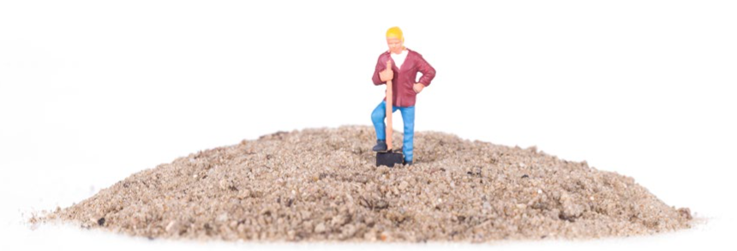
Fase 3 – Detaljerte grunnundersøkelser
1. grunnundersøkelser
Figur: Norsk Vann
Denne fasen omfatter de nødvendige grunnundersøkelsene når det er avklart at stedlige løsmasser kan utnyttes benyttes til infiltrasjon av sanitært avløpsvann. Dette innebærer blant annet:
registrering av grunnforhold på utvalgte lokaliteter
beskrivelse og vurdering av jordmassenes vannledningsevne, hydrauliske kapasitet og infiltrasjonskapasitet
vurdering av mektighet, utbredelse og jordmassenes renseevne,
beskrivelse av oppholdstid og transportvei for infiltrert avløpsvann.
Resultatene er avgjørende for hvilken type avløpsvann som kan infiltreres (slamavskilt, kildeseparert, forbehandlet eller fullrenset) og legger grunnlag og føringer for detaljprosjektering av den aktuelle avløpsløsningen.

Slide 25
Fase 4 – konklusjon og anbefalinger
1. grunnundersøkelser
Ut fra de undersøkelser, registreringer, analyser og vurderinger som er gjennomført i fase 1-3, kan konklusjoner trekkes og egnet avløpsløsning kan anbefales. Resultater av fra undersøkelsene oppsummeres i en fagrapport (grunnforhold). Fagrapporten danner grunnlag og gir føringer for utforming, dimensjonering og detaljprosjektering av den anbefalte avløpsløsningen. Prosjektet går over i prosjekterings- og søknadsfasen.
Den nye grunnundersøkelsesrapporten henviser til aktuelle VA/Miljø-Blader for detaljerte beskrivelser av oppbygging, funksjon og dimensjonering av de ulike anleggsløsningene.
Den nye grunnundersøkelsesrapporten beskriver ikke de nødvendige detaljundersøkelsene og vurderingene der utslippet føres til vannresipient. For eksempel vurdering av vannforekomstens tilstand og kapasitet
Resultatet skal gi ett av to følgende svar:
Undersøkelsene viser at stedlige jordmasser kan utnyttes til infiltrasjon av avløpsvann
Undersøkelsene viser at stedlige jordmasser ikke kan utnyttes til infiltrasjon av avløsvann

Slide 26
Grunnundersøkelser
1. grunnundersøkelser
Områdebefaring med innledende grunnundersøkelser
Avstand til vassdrag og eiendomsgrenser
Topografiske forhold og forekomst av bart fjell
Drikkevannskilder, grunnvann og vannkvalitet, samt faren for å forurense disse
Drenssystemer og overflatevann
Eksisterende avløpsanlegg
Vegetasjon
Geologiske og hydrogeologiske forhold
Løsmassenes resipientegenskaper
Løsmassenes renseegenskaper, mektighet og utbredelse
Resipientkapasitet og utslippsforhold

Slide 27
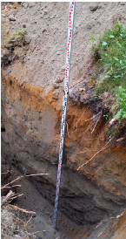
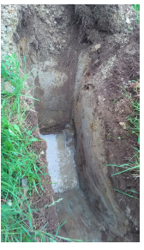
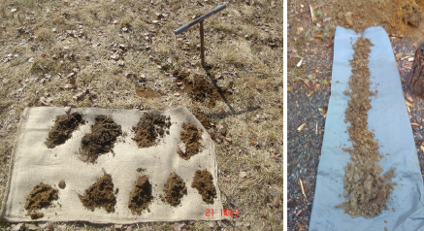
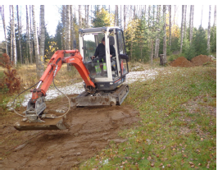
Grunnundersøkelser - innhold i søknad
2. Innhold i søknad
Følgende dokumentasjon fra grunnundersøkelsene skal alltid følge søknaden
Resultat av minimum en infiltrasjonstest og en kornfordelingsprøve
Jordprofil/type jordmasser (helst sjakting, eventuelt skovlbor)
Beregning av hydraulisk kapasitet
Bilder – oversikt med sjakt og referanse, nærbilde med mål og bilde av infiltrometer,
Beregning av oppholdstid

Slide 28
Innhold i søknad
2. Innhold i søknad
Søknad om utslipp med vedlegg i henhold til sjekkliste (bruk ny søknadsmal)
Søknad om igangsettingsløyve i henhold til sjekkliste
Dokumentasjon på kompetanse for PRO og UTF
Nabovarsel/Varsling av berørte parter (merknadsfrist 4 uker må tydelig fremgå, også digitalt)
Avtale om å legge anlegg på annen manns grunn
Sirkeleiendom
Avtale med grunneier av eiendom, dersom hele eller deler av anlegget ligger på annen eiendom
Bør tinglyses

Slide 29
Innhold i søknad
2. Innhold i søknad
Innledende undersøkelser
Kart og situasjonsplan
Mulighet for samarbeid, tilknytning til offentlig anlegg eller privat eksisterende anlegg
Arealplanstatus
Vannforvaltning
Drikkevannskilder - GRANADA
Naturmangfold - Naturbase
Kulturminner
Brukerinteresser
Helhetlig kartlegging og vurdering

Slide 30
Helhetlig kartlegging og vurdering
2. Innhold i søknad
MÅ sjekke med kommunen hva naboene har av anlegg!
Når? Forurensningsforskriften 11-3 k)
Løyve etter gammelt regelverk skal oppdateres
Se «Til deg som skal planlegge, kartlegge og vurdere…)
Resipientvurdering
Vann-nett
Vannmiljo.no

Slide 31
Vurdering av anlegg
2. Innhold i søknad
Må vurdere om det er mulig å koble til kommunalt eller felles anlegg først
Uforholdsmessig dyrt? (3*normalkostnad)

Slide 32
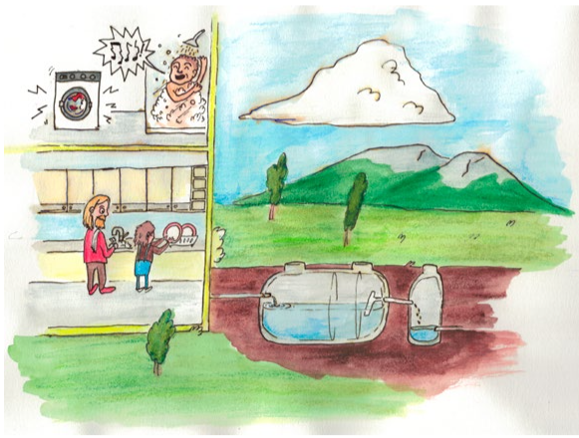
Dimensjoneringsgrunnlaget
2. Innhold i søknad
Avløpsanlegg dimensjoneres i takt med tilført mengde, med andre ord største forventede belastning.
Det er derfor antall mennesker som potensielt kan bo/bruke bygningen som avgjør utgangspunktet for dimensjoneringen, men minimum fem personer for en bolig
Normal vurdering:
5 pe pr enhet, 200l/pe
Hvis man vil avvike må det begrunnes
Store hytter må telle senger. Ref. Norsk Vann rapport 256
Figur: Norsk Vann

Slide 33
Spørsmål om Pe-beregning
2. Innhold i søknad
Dimensjonering kap.13 (store anlegg):
Avløpsanlegg dimensjoneres i takt med tilført mengde, med andre ord største forventede belastning.
Ref. Norsk vann rapport nr256, skal det på større anlegg legges til grunn gjennomsnittlig antall sengeplasser i hver enhet for hytter og leiligheter, dog ikke mindre enn 5 Pe pr. Enhet.
Om man ikke har målinger som tilsier noe annet, anbefales det at den spesifikke spillvannsmengde ikke settes lavere enn:150 l/p·d

Slide 34
Beskrivelse av anlegget/renseløsningen det søkes om
2. Innhold i søknad
Detaljert beskrivelse av oppbygning og funksjon av anlegget
Er hele anlegget fra yttervegg på bolig/fritidsbolig, til utslippspunkt/utstrømningsområdet prosjektert i søknaden?

Slide 35
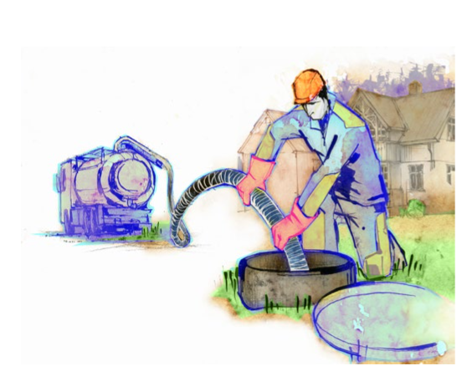
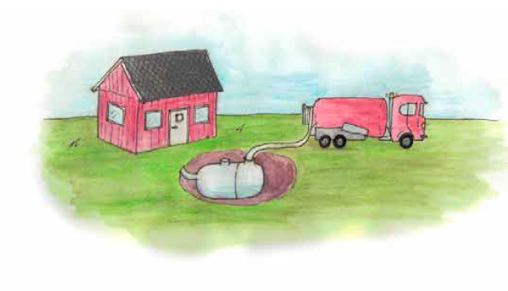
Slamtømming
2. Innhold i søknad
Informasjon som fremkommer av utslippssøknaden:
Avstand fra stoppeplass til tømmepunkt skal oppgis
Høydeforskjell fra bunn tømmepunkt til stoppeplass skal oppgis
Slamlagringskapasitet og tømmebehov skal beskrives
Tømmeinstruks skal vedlegges søknad, eller det skal vises til lenke
Unngå lange kumhalser
Tilgjengelighet for slamtømmer og tilsyn/service
Figurer: Norsk Vann

Slide 36
Vilkår i løyvet:
3. Krav og vilkår
Utsleppløyvet blir gitt med vilkår (Forurensingslova §16):
Kva eigedomar gjeld løyvet for, og storleiken på løyvet oppgitt i tal pe.
Vilkår basert på lokal forskrift / Forurensningsforskriften, føringar i miljøblad (52, 48 m. fl.)
Dimensjonering, dokumentasjon på reinsegrad og utsleppstad, krav til drift og vedlikehald, krav til infiltrasjon...
Krav til slamtømming etter lokal forskrift, og krav til tilgjengelegheit for slamtømmar.
At eventuell forureining som kan oppstå er anleggseigar sitt ansvar
At kommunen kan krevja tilkopling til privat eller kommunalt fellesanlegg om dette kjem i området (§23 i Forurensningslova)
At løyvet kan endrast / kallast attende etter 10 år
NB: Byggeløyvet gjeve etter plan- og bygningslova kan også innehalde særskilte vilkår.
Notes:
Vilkåra er viktige presiseringar av løyvet.

Slide 37
Vilkår i løyvet fortset:
3. Krav og vilkår
Fleire/nye vilkår som kan vera sett i utsleppsløyvet:
registrering av grunnboring i GRANADA, stadfesting av registreringa skal leggast ved søknaden om ferdigattest (Standardkrav om grunnboringa ikkje er registrert)
Etableringa av infiltrasjonsgrøfter skal dokumenterast med foto, desse skal leggast ved søknad om ferdigattest (Standardkrav ved infiltrasjon)
Beskriving av korleis anlegget skal fylgjast opp/driftast av eigar/ansvarleg (Standardkrav)
Minireinseanlegg skal ha Serviceavtaler med fagkunnig servicemann. Også krav om serviceavtale på prefabrikkerte gråvassanlegg og biofilter.
Også andre anlegg skal fylgjast opp (mindre infiltrasjonsanlegg; tilsyn med pumper, inspeksjonsrør og lignende. dette kan utførast av eigar)
Krav om skriftleg avtale (tilrår tinglyst) ved etablering av anlegget, eller delar av anlegget, på annan grunneigedom (der det er aktuelt)
Krav om prøvetaking - enkeltprøver eller systematiske (der det er aktuelt)
krav om prøvetaking i forkant av etablering av anlegget (dokumentasjon i forhold til påvirking på resipient, eksisterande brønnar o.l)
årleg prøvetaking for å dokumentere reinsegraden til anlegget (fortrinnsvis minireinseanlegg)
andre problemstillingar.
Krav om årleg rapportering til kommunen, Forurensingsforskriften §13-16 (kap. 13 anlegg)
Krav til kommunal godkjenning ved auka belastning på anlegget (fleire hytter på i etterkant)
Eventuelle krav i forhold til sanering av eldre anlegg.
Derfor - hugs å lesa løyvet!!! Kan innehalde vilkår som er fråvikande frå søknaden.
Notes:
Forureiningsforskrifta §13-16 seier at ansverlege for anlegg etter Kap 13 skal rapportere til kommunen innan 01.02 kvart år. KAV skal utarbeide ein mal til ein slik rapport.

Slide 38
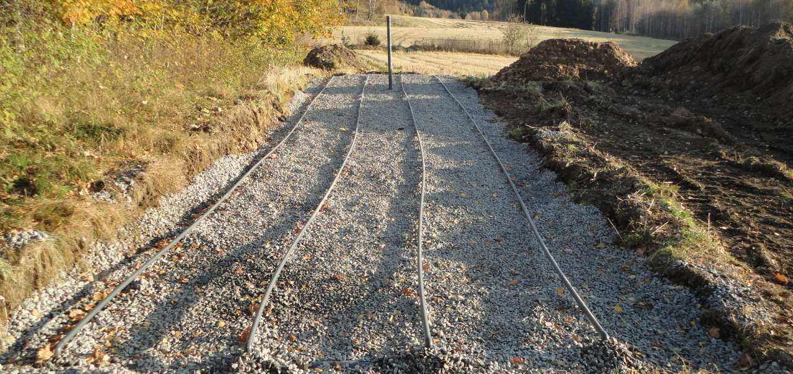
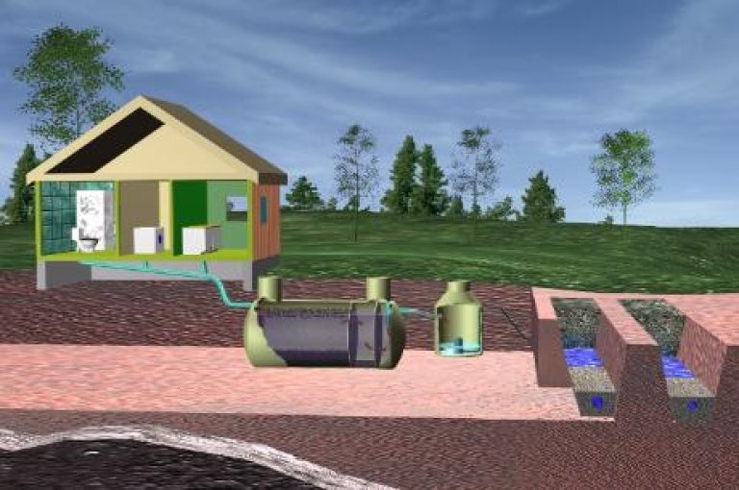
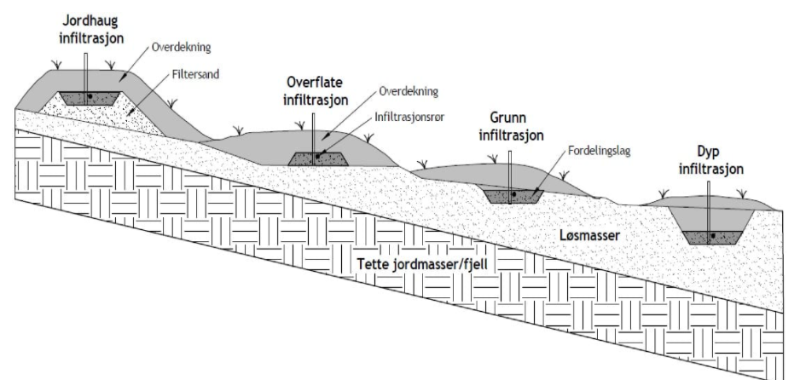
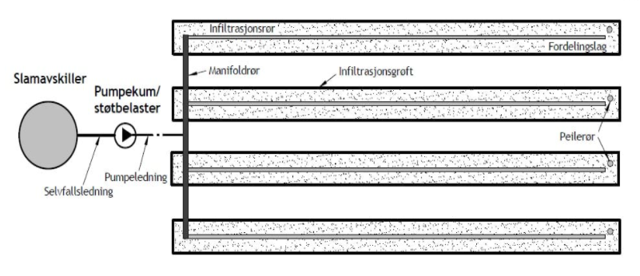
Infiltrasjonsanlegg
3. Krav og vilkår
Min. 4m3 slamavskiller på fritidsbolig
Pumpe
Unngå fulldyrka areal
Pløyedyp
Armering
peilerør

Slide 39
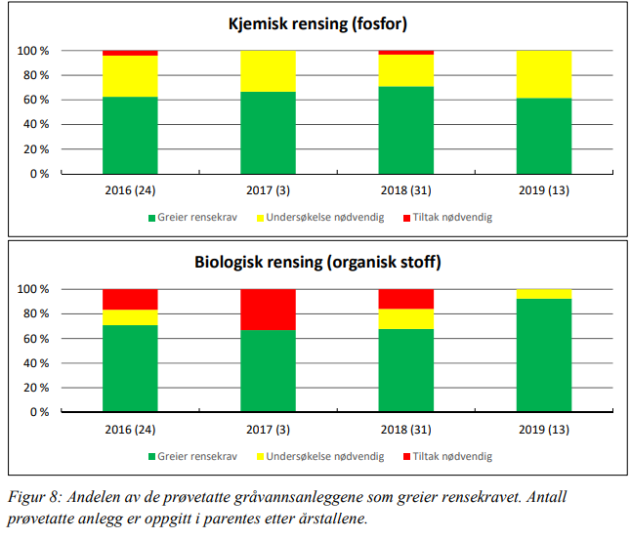
Tett tank
3. Krav og vilkår
Unngå tett tank
Gråvassanlegg
Opplys eier om årlige kostnader knyttet til tett tank.
Billig å etablere, dyrt å drifte.
Dato for ferdigstillelse
Skal være alarm for høyt nivå

Slide 40
Krav til Drift og vedlikehold:
3. Krav og vilkår
Renseanlegg /Minirenseanlegg:
Serviceavtale skal leggast ved søknad om løyve eller som kopi av underskrive avtale ved søknad om ferdigattest. Denne avtala skal innehalde:
tal servicebesøk kvart år og oppgåver som skal utførast ved service, herunder kontroll av slammengde, behov for tømming av slam, kontroll av vasskvalitet, kontroll av alarm.
Eventuelt andre forhold som er av forureiningsmessig betydning for anlegget
Større anlegg bør også ha driftslogg (driftsansvarleg som sjekkar innom ein til fleire gonger kvar månad, beredskapsordning, oversikt over leveranse av delar, prøvetakingsplan m.m.)
Prefabrikerte gråvassanlegg og biofilter:
Stiller også her krav om serviceavtale
Pumper/ mindre anlegg:
her blir det stilt krav til oppfylgjing og service – teste pumper, sjekke inspeksjonsrør. dette kan utførast av anleggseigar.
Notes:
I forhold til tilsyn med anlegga så ser vi at mange uhell som oppstår, eller anlegg som fungerer dårleg kan førast tilbaker til manglande oppfylgjing av anlegget.
Vi vil derfor setja meire fokus på drift og vedlikehald av avløpsanlegga.
I tillegg til at framtidig drift og vedlikehald skal vera omtala i søknaden vil vi fylgje det opp med vilkår i løyvet og krav til dokumentasjon ved tilsyn (dokumentere ført driftslogg mm.)

Slide 41
Minireinseanlegg
4. Minirenseanlegg
Minireinseanlegg skal kun prosjekterast der det er for dårlege grunnforhold for å kunne lage fullskala infiltrasjonsanlegg.
Me har ca. 100 minireinseanlegg (prefabrikerte) i Hallingdal. Der nokon av dei er kap. 13.
Reinsegraden er varierande, reinsing av fosfor er jamnt over dårleg.
Da det er vanskeleg og måle innløp på ein god måte, har me satt 1,0mg/l fosfor som høgaste verdi ut.

Slide 42
Data frå Lier, tilsynskontoret for spredt avløp
4. Minirenseanlegg
Tilsynskontoret har gjennomført tilsynsbesøk og prøvetaking av restutslipp fra rekordmange minirenseanlegg i 2019. Resultatene fra prøvetakingen viser dessverre fortsatt ikke tegn til bedring (figur 7), på tross av en rekke tiltak iverksatt både av leverandørene og av nasjonale myndigheter og faginstanser.
I 2019 var dei innom 288 anlegg der under 40% klarte krava.

Slide 43
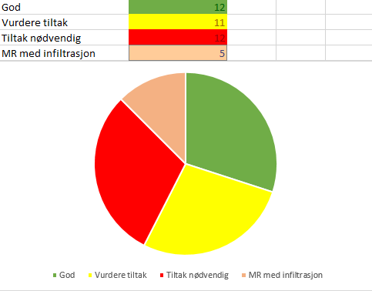
Data frå Hallingdal, tilsyn 2020 – Ortho-P
4. Minirenseanlegg
Tilsynsarbeidet I 2020 viste oss resultat som forventa.
Dette var også eit start år, der me skulle samkøyre rutinar for tilsyn I Hallingdal.
Planen er og ta alle minireinseanlegg over ein 2-års periode. Det er ikkje fleir anlegg enn att dette er gjennomførbart I Hallingdal.

Slide 44
Krav til minireinseanlegg
4. Minirenseanlegg
I Hallingdal er det krav til 90/90 reinsing, det er svært få mini-reinseanlegg som i praksis oppnår dette. Som følgjer av dette blir det sett krav til:
- Det skal leggjast inn slamsikring i etterkant. Denne kan vera ein del av pumpekummen eller prøvetakingskummen.
- Minireinseanleggets restutslipp skal føres til grunnen i stadeigne lausmassar der dette er mogeleg. Ved utslepp til ferksvatn eller elv, må anlegget supplerast med en filterløysing. Type filterløysing skal ha reinseeigenskapar for fosfor, bakteriar og organisk materiale. Filterløysing kan være prefabrikkert eller plassbygd.
- Dimensjonere infiltrasjon i etterkant etter VA-Miljøblad 59 tabell 2 for biologisk forbehandling

Slide 45
Vedlagt søknad
4. Minirenseanlegg
Prøvetakingsinstruks, det er ikkje krav til prøvetaking av kap.12 anlegg i forskrift. Dette skal no vera ein del av serviceavtalen. Utan at det vert teke prøvar i felt, har ein ingen indikasjon på om anlegget fungera. Prøveresultatet skal rapporterast inn til kommuna i den årlege service rapporten.
Slamtømmeinstruks, skal leggast ved søknad da det er ulik måte og tømme anlegga på.
Hyppighet på tømming, ved full belastning skal fleire anlegg tømmast opptil 4 gongar årleg. Derfor er ikkje minireinseanlegg for bustad ønskjeleg, for hytter vil det vera årleg tømming. Opplys eigar om driftskostnadar ved og velje eit minireinseanlegg.

Slide 46
Plan- og Bygningslova
5. Plan og bygningsloven
Sjekkliste – Kva må med
Tiltaksklasser PRO
TK1 <50pe (kap. 12)
TK2 50-300 pe (små kap. 13)
TK3 >300 pe (store kap. 13)
Send inn kompetanse til KAV
SØK og UTF er nesten alltid TK1

Slide 47
Plan- og Bygningslova
5. Plan og bygningsloven
Vesentleg økt utslipp = påbygg med bad og/eller soverom, ved større anlegg 20% auke av utslepp. Må dokumentere at anlegget har kapasitet uavhengig av utviding.
Rehabilitering og vesentleg reparasjon av avløpsanlegg er søknadspliktig etter pbl. er anlegget gamalt (før 2007), eller ikkje fungerer tilfredstillande vil det også utløyse søknadsplikt etter forureiningsforskrifta.
SØK må lage internrutinar for oppfølging av ferdigattestar, dersom det ikkje er søkt om ferdigattest og anlegget blir teken i bruk er dette å sjå som ulovleg.
PRO funksjonen avsluttar ansvarsområdet ved innsending av søknad om byggeløyvet, 5år ansvar etter bygge/utsleppsløyvet
SØK/UTF avsluttar ansvarsområdet sitt ved innsending av søknad om ferdigattest, 5år ansvar etter ferdigattest. Det er derfor eit godt argument for sikre at ferdigattest blir gjeve.
IKKJE BYGGELØYVE FOR BUSTAD ELLER HYTTE, FØR UTSLEPPSLØYVE

Slide 48
Kap. 13 anlegg >50 pe
6. Kap. 13 anlegg
Gamle anlegg må søkje nytt løyve (før 2007)
Vurdering av tettbebyggelse, nokon områdar kan nærme seg kap.14 (fleire kap.13 som ligger tett)
Disp. for privat eigarskap Vass og avløpsanleggslova §2
Skal være andelslag eigd av brukarane.
Krav til prøvetaking av resipient før utsiepp (tilstandskartlegge med 6 prøver i vekstsesongen)
Resipientovervåking i fokus. Vert vurdert i enkeltsaker.
Slamavskiljar skal tømmast minst kvart 2 år, eller oftare i tråd med prosjektering. Reinseanlegg skal tømmast etter behov, men ikkje sjeldnare enn årleg.
6 prøver av anlegg i året < 1000PE og 12 prøvar > 1000PE

Slide 49
Lov om kommunale vass og avløpsanlegg
7. Lom om VA-anlegg
Lova kom i 2012, og gjelder alle reinseanlegg over 50pe
§1 Nye vass- og avløpsanlegg skal vera eigd av kommunane
Da lova kom var det hovudsakeleg med tanke på og sikre drifta av vass og avløpsanlegg. Samt at nokon ikkje fekk monopol på sal av vatn og reinsing av avløp.
Det går på sjølvkost, det vil si det ikkje er lov og tene peng på vatn og avløp.
Ved og etablere andelslag sikrar man at brukarane har eigerskap til sitt anlegg.

Slide 50
Lov om kommunale vass og avløpsanlegg
7. Lom om VA-anlegg
Unntaket som har blitt hovudregel §2 i lova
§2 Kommunen kan etter søknad gi løyve til samanslåing eller vesentleg utviding av eksisterande private vass- og avløpsanlegg eller til etablering av nytt anlegg.
Det SKAL etablerast andelslag for å få privat eigarskap.
Det er ikkje ønskeleg at kommuna skal drifte avløpsanlegg, men statsforvaltaren og Miljødirektoratet vil følgje dette meir opp i tida framover. Det må derfor prosjekterast og leggast til rette for kommunal drift på større anlegg. Kva som er krava for kommunal drift er noko me skal arbeide med framover, det er i dag ulike reinseanlegg i dei ulike kommunane.

Slide 51
Takk for uss
KAV
Hallingdal

